Slide 1

Testiamo l’Architettura
Test Architetturali in .Net

Slide 2
All we need is Data!
Monolithic
A monolithic architecture is a traditional model of a software program, which is built as a unfied unit that is self-contained and independent from other applications.

Slide 3
All we need is Data!
Microservices
Microservices are self-contained small services that handle specific budiness functions within clearly defined boundaries known as Bounded Context.

Slide 4

NewVantage Report
Monolithic?
Microservices?
What else?

Slide 5
Evolutionary Architecture
"Un'architettura evolutiva supporta cambiamenti guidati e incrementali su più dimensioni", ovvero le caratteristiche architettoniche rilevanti per il progetto.
Accounts
Accounts
Warehouses
Warehouses
Purchases
Purchases

Slide 6
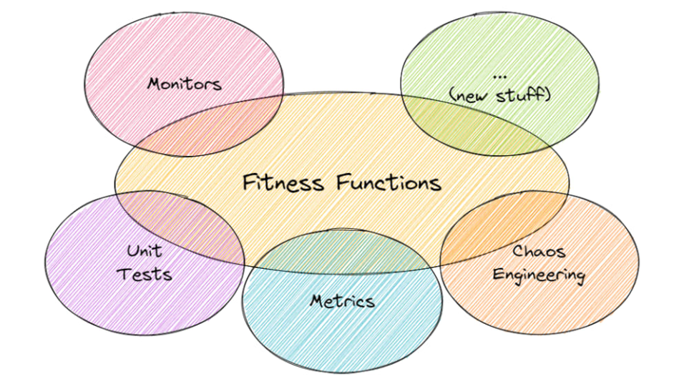
Failure Symptoms
Fitness
Functions
Automatizzazione dei controlli delle caratteristiche architettoniche

Slide 7
Failure Symptoms
Bit Rot
Il software si degrada nel tempo, come le crepe che appaiono in un edificio. I difetti strutturali possono iniziare da piccoli e diventare sempre più problematici.
Sembra inevitabile, ma non è così …
La Q&A aiuta a ridurre il degrado, ma non copre tutto. Mancano le caratteristiche architettoniche, ad esempio la verificabilità, la scalabilità, le prestazioni, ecc.

Slide 8
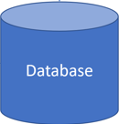
Misintegration
Modular Architecture
Accounts
Payments
Admin
Sales
Warehouses
Purchases
In-Memory Event Bus

Slide 9
Misintegration
Module
Low Coupling
Each module should be independent of other modules in the system
High Cohesion
Components of the module are all related thus making it easier to understand what module does as a self-contained subsystem (SRP)

Slide 10
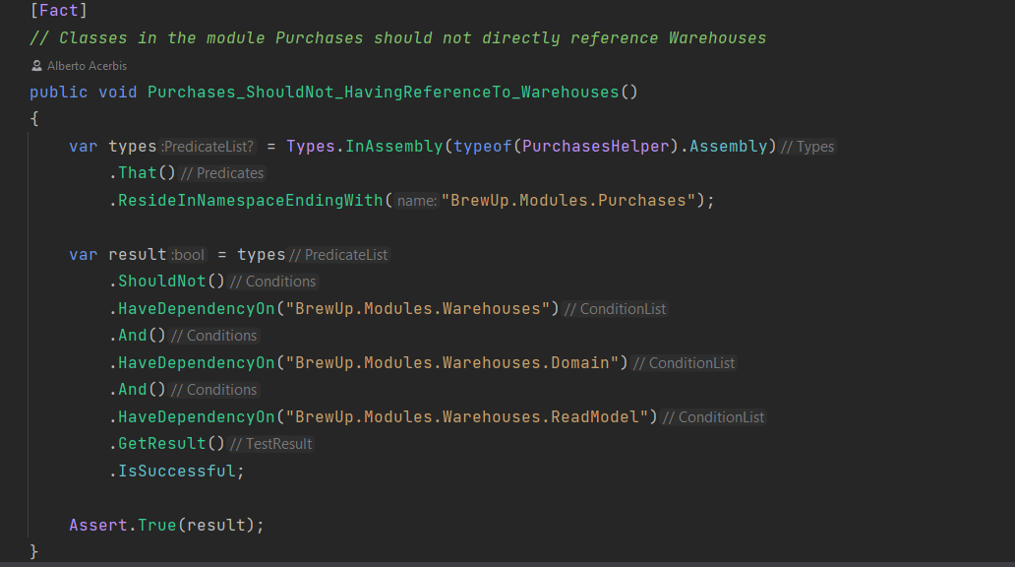
Demo

Slide 11


Misintegration
References
Neal Ford
Rebecca Parsons
Patrick Kua & Pramod Salage
Zhamak Dehghani

